Slide 1
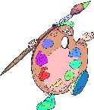
НЕОБЫЧНЫЕ СПОСОБЫ РИСОВАНИЯ ДЛЯ ДЕТЕЙ и их родителей

Slide 2
И в десять лет, и в семь, и в пять Все дети любят рисовать. И каждый смело нарисует Всё, что его интересует. Всё вызывает интерес: Далёкий космос, ближний лес, Цветы, машины, сказки, пляски... Всё нарисуем! Были б краски, Да лист бумаги на столе, Да мир в семье и на Земле.

Slide 3
Вы когда-нибудь думали о том, как становятся художниками? Правильно, с помощью практики и тренировок. Вообще, у учителей по рисованию множество интересных и занимательных упражнений, выполняя которые и не скажешь, что проходишь обучение. Именно так мы к ним и относимся – как к творческим развлечениям! Сегодня мы поделимся с вами одним из них - рисованием кругов.

Slide 4
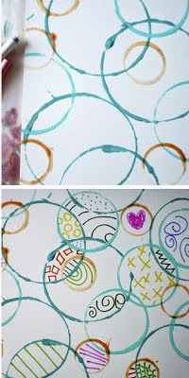
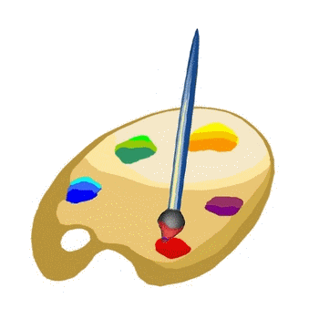
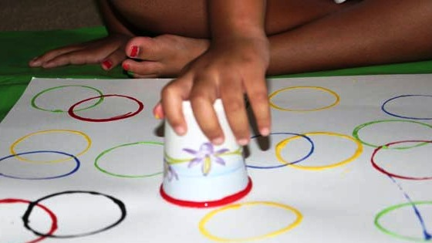

Slide 5
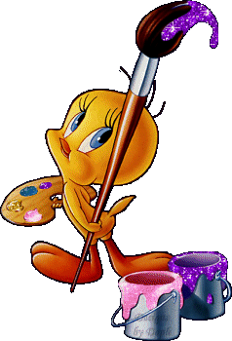
Если промокнуть губку краской и окунуть в нее ластик от карандаша, то можно нарисовать идеально ровные кружочки. Это может быть точечный рисунок по заранее созданному контуру или листики дерева на нарисованном обычной кисточкой стволе-все что подскажет фантазия вам и вашему маленькому художнику.

Slide 7
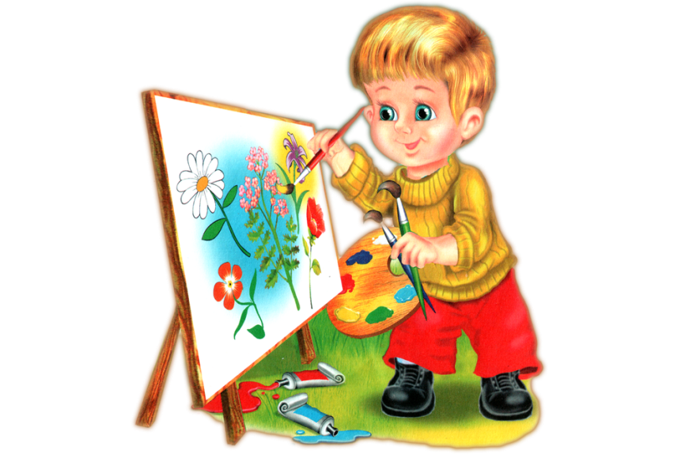
Красивые розочки легко создать с помощью отрезанного основания кочана капусты-принцип тот же, окунать в окрашенную губку и рисовать прекрасные букеты.

Slide 8
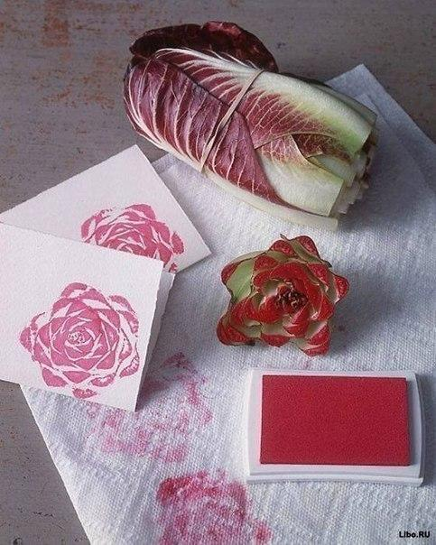

Slide 9
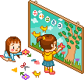
Нарисовать дерево можно с помощью пластиковой бутылки, окуная её основание в краску и затем отпечатывая на листе, или покрасив обычные осенние листья, оставить ими следы на бумаге.

Slide 10
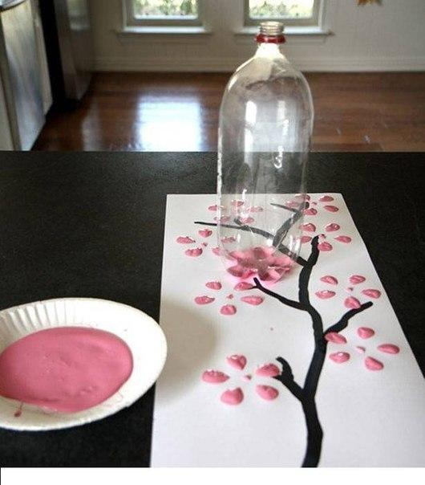

Slide 12
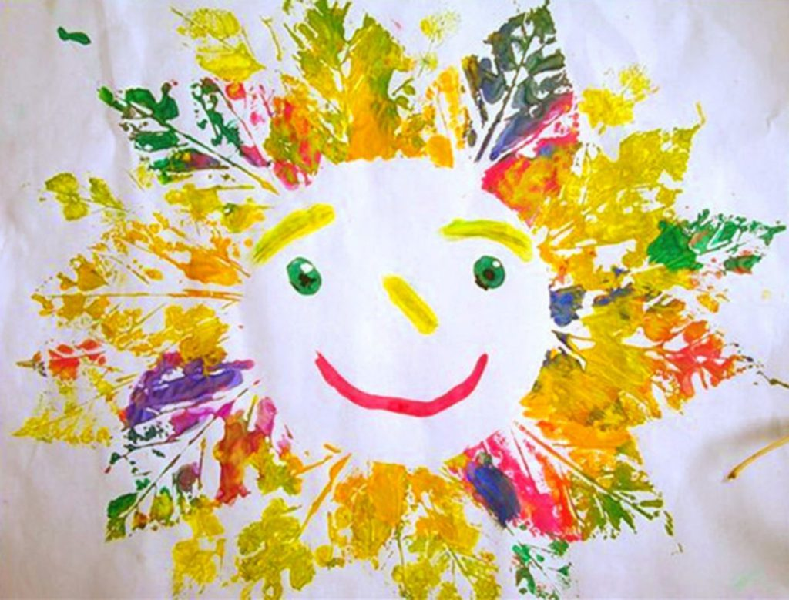

Slide 13
Удивительные картины получаются при рисовании воздушным шариков и смесью красок, клубком ниток или нитками одетыми на брусок - все гениальное просто!

Slide 14
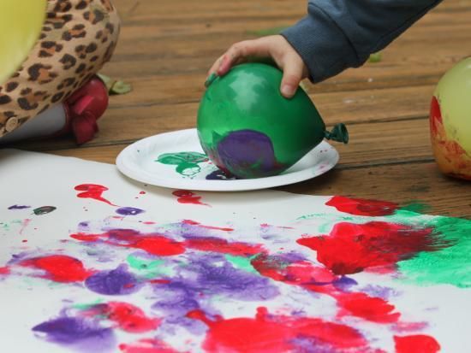
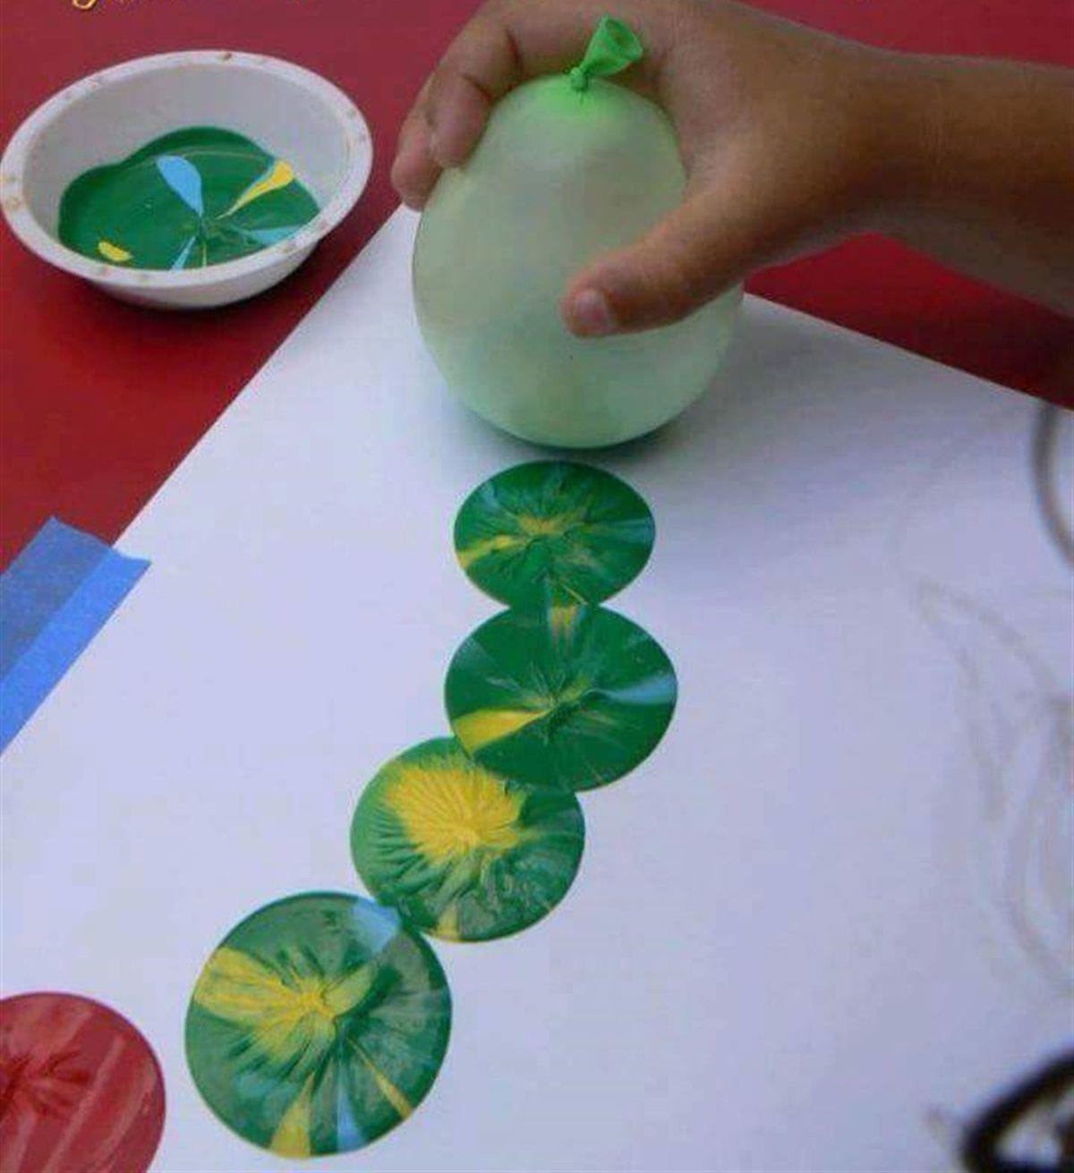

Slide 15
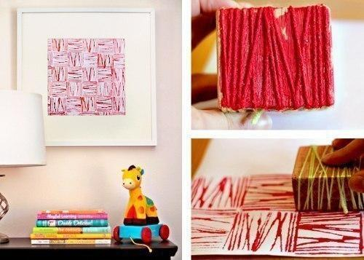

Slide 16
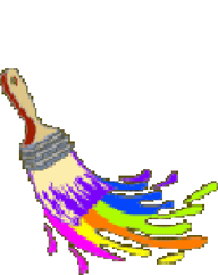
Необычные кисточки для малыша - пластиковая вилка, которой идеально рисовать лесного ежа, ватные палочки, соединив которые можно создать веселую радугу, пульверизатор с окрашенной водой, которым легко сделать силуэты осенних листьев и создавать радужное настроение себе и детям на весь день)

Slide 17
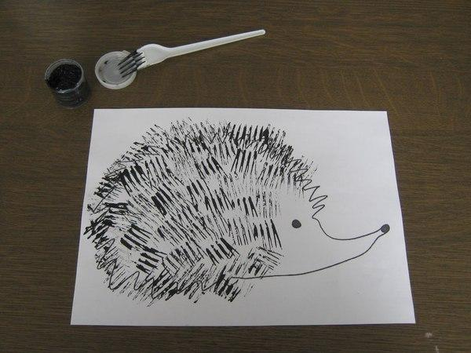
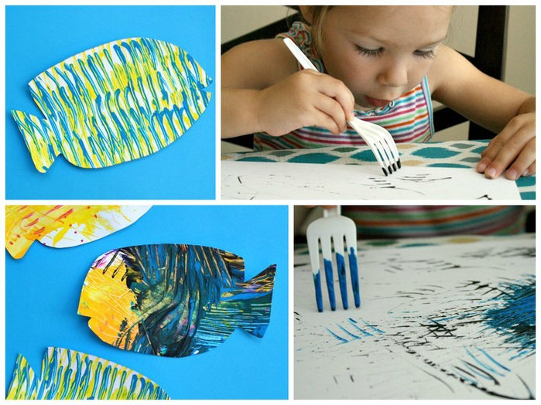

Slide 18
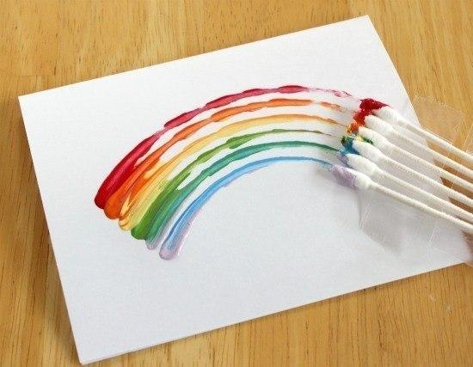
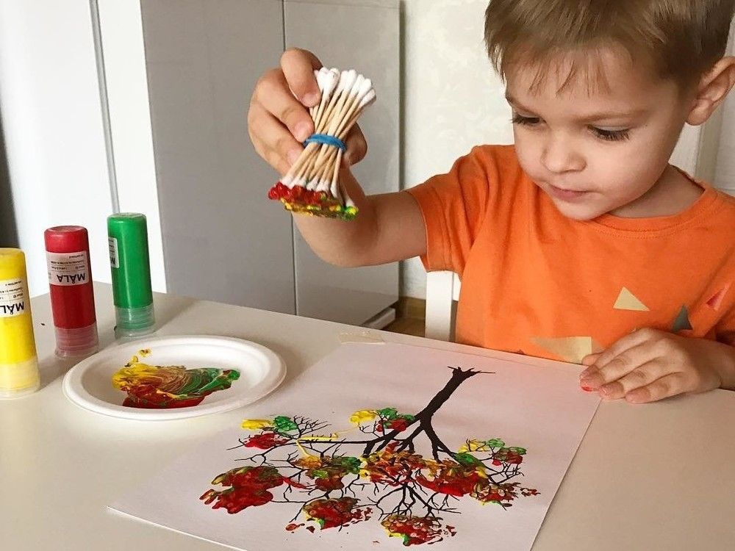
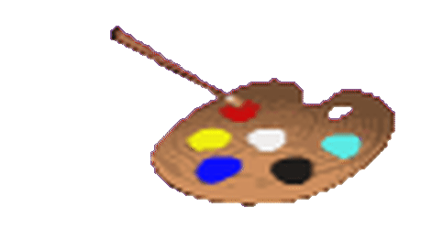

Slide 19
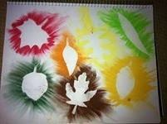

Slide 20
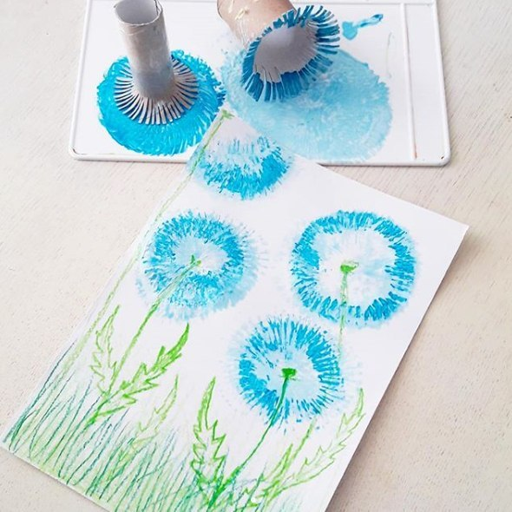
Рисуем одуванчики каpтонными втулками.

Slide 21
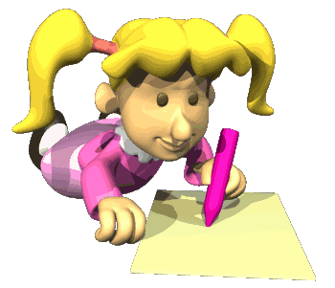
Возьму я карандаш, тетрадь И смирно сяду рисовать. Я нарисую дом и сад, В саду зелёный виноград, А чуть поодаль речка вьётся, И в небе солнышко смеётся. Вот я другой листок беру Рисую маму-кенгуру, А в сумке у неё ребёнок — Смешной забавный кенгурёнок. Я нарисую Айболита, Уже дверь в клинику открыта, С утра к нему идут лечиться Корова заяц и волчица, Он всех излечит, исцелит, Наш добрый доктор Айболит. Ещё я мог бы рисовать… Увы, закончилась тетрадь. Придут ко мне мои друзья, Им покажу рисунки я!

Slide 22
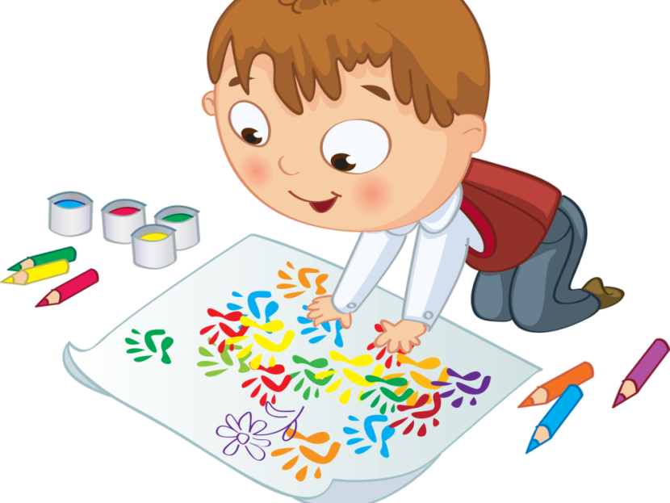
Уважаемые родители! Творите ВМЕСТЕ с детьми! Это так здорово!!!

